Slide 1
Lesiones traumáticas EEII en esqueleto inmaduro
Dr Nicolás Melgarejo A
Servicio Traumatología y Ortopedia infantil
Hospital Clínico San Borja Arriaran

Slide 2
Generalidades
Considerar edad y desarrollo psicomotor en el diagnóstico y manejo
Requieren de controles a largo plazo
Podrían generar secuelas

Slide 3
Lesiones traumáticas de la cadera
Luxación de cadera
Fractura cuello de femur

Slide 4
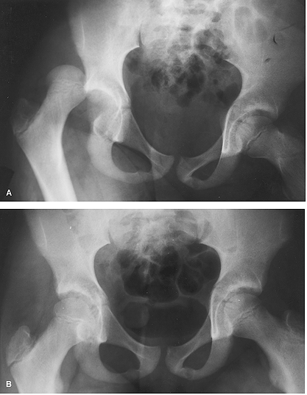
Luxacion traumática de cadera
Baja frecuencia
Riesgo de NAV cabeza femoral
70% luxación posterior
Clínica : Dolor flexo-aducción y RI
Dg: Clínica – Rx
Tratamiento : reducción cerrada – Yeso PP

Slide 5
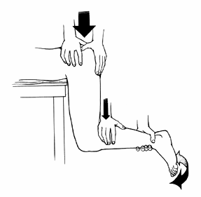
Luxación traumática de cadera
Baja frecuencia
Riesgo de NAV cabeza femoral
70% luxación posterior
Clínica : Dolor flexo-aducción y RI
Dg: Clínica – Rx
Tratamiento : reducción cerrada – Yeso PP

Slide 6
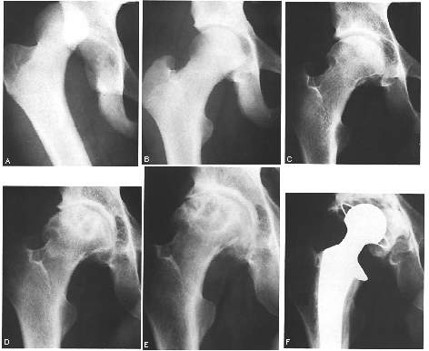
Luxación traumática de cadera
Baja frecuencia
Riesgo de NAV cabeza femoral
70% luxación posterior
Clínica : Dolor flexo-aducción y RI
Dg: Clínica – Rx
Tratamiento : reducción cerrada – Yeso PP

Slide 7
Fractura femur proximal
<1% de las fx
Alta energía, 85% lesión asociada
Patología ósea, baja energía
Alto riesgo de secuelas
29% desplazadas
MENORES DE 1 AÑOS, SOSPECHAR MALTRATO
Review Article: Hip Fractures in Children. M. Boardman. J Am Acad Orthop Surg 2009;17:162-173

Slide 8
Imagenología
Rx Pelvis y Cadera Ap/cross-table
Historia +, clínica +, Rx -
RNM
TC
Patterson, J., Tangtiphaiboontana, J., & Pandya, N. (2018). Management of Pediatric Femoral Neck Fracture. Journal Of The American Academy Of Orthopaedic Surgeons, 26(12), 411-419. doi: 10.5435/jaaos-d-16-00362
Notes:
de ser posible, tomar la AP en 10-15° RI y una ligera abduccion
se prefiere cross table que frog popr el riesgo de desplazamiento de la fx
29% son fx cuello desplazadas
RX suele ser sufuicientes
RM en fx ocualtas o fx por estres
TC: fx por trauma ocultas. evaluar mejor la anatomia, si RM no disponible. ecvalua mejor fx concomitantes, en poli trauma, acetabulo o pelvis. bien para huesos patologicos

Slide 9
Fracturas de femur proximal Clasificación Delbet
I II III IV
I Transfisis : IA o IB <10%
II Transcervical 50% NAV 50%
III Cérvico Trocantérica 20-30% NAV 27%
IV Intertrocanterica 6-10% NAV. 14%

Slide 10
Tratamiento
I
II
III
IV
Minimo desplazamiento, reducción cerrada. | Reducción aceptable >5° angulación y <2mm traslación cortical | Reducción aceptable: angulación 10° | minimo desplazamiento o aceptable >10° angulacion
<2 años: yeso 2-10 años: 2 agujas + yeso >10 años: Fijacion transfisis (T. canulados) | no desplazadas o aceptable: <2 años: yeso 2-6 años: 2 agujas + yeso |  | <2 años: yeso 2-6 años: yeso + agujas
Epifisis desplazada: ORIF | ORIF: <4 años: aguja K. 4-9 años: T. canulado preservando fisis >10 años: T. canulados transfisis |  | >6 años: SHS + placa
Patterson, J., Tangtiphaiboontana, J., & Pandya, N. (2018). Management of Pediatric Femoral Neck Fracture. Journal Of The American Academy Of Orthopaedic Surgeons, 26(12), 411-419. doi: 10.5435/jaaos-d-16-00362
Notes:
tipo II y III a menudo se desplazan, son las mas frecuentes
fijacion suplemetaria con agujas por riesgo de no union, mal union offset,
aquellos rasgos inestables: pueden requerir metodos laternativos, placas, por riesgo de fallo. coxavara post traumatica
SHS: tornillo deslizante + placa femoral bloqueada o pllaca de hoja
respetar fisis 10 años
usar una aguja antirotatoria

Slide 11
Fractura diafisiaria de femur
Incidencia 19/100.000
1.4-1.7% de las fx en niños
3° frecuencia fx en niños hospitalizados
> frecuencia en varones (3:1)
70% en tercio medio
Edad presentacion bimodal: 3-5 años /14-16 años
Causa
< 1 año : Maltrato
indirectos (niños pequeños)
hueso patológico -maltrato
Mayores accidentes vehiculos / deportivos
>riesgo: niños, <nivel socioeconómico
Jevsevar, D., Shea, K., Murray, J., & Sevarino, K. (2015). AAOS Clinical Practice Guideline on the Treatment of Pediatric Diaphyseal Femur Fractures. Journal Of The American Academy Of Orthopaedic Surgeons, 23(12), e101. doi: 10.5435/jaaos-d-15-00523

Slide 12
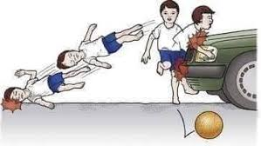
Consideración
Triada de Wadell
Fx diáfisis femoral
Lesión intra abdominal/torácica
Lesión cabeza contralateral
Caldwell, L., Chan, C., Sanders, J., & Gorczyca, J. (2017). Detection of Femoral Neck Fractures in Pediatric Patients With Femoral Shaft Fractures. Journal Of Pediatric Orthopaedics, 37(3), e164-e167. doi: 10.1097/bpo.0000000000000800

Slide 13
Fractura diafisiaria de femur
Diagnóstico
Clínica :
Dolor
Impotencia funcional
Rotación ,acortamiento
Deformidad, mov.anormal
Estado neurovascular
Hipovolemia - shock

Slide 14
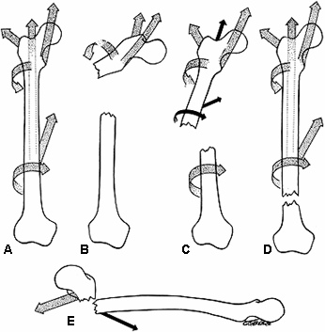
Imagenologia
RX AP/LAT Femur
RX Pelvis
Clasificación
Cerrada - Abierta
Tipo de rasgo de fractura

Slide 15
Fractura diafisiaria de femur
Tratamiento
Urgencia : Estabilización
Contención, analgesia
Traslado
Definitivo : Patología asociada_ tipo de fx
Edad, peso
Experiencia

Slide 16
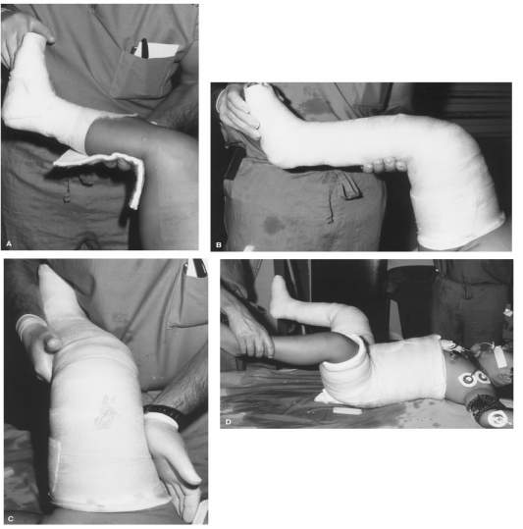
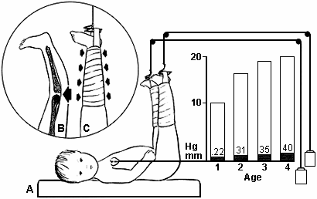
Fractura diafisiaria de femur
Tratamiento
No quirúrgico : -tracciones
-reducción yeso pp
Quirúrgico : -politraumatizado
-expuestas
-múltiples
-hueso patológico
->10a >6a

Slide 17
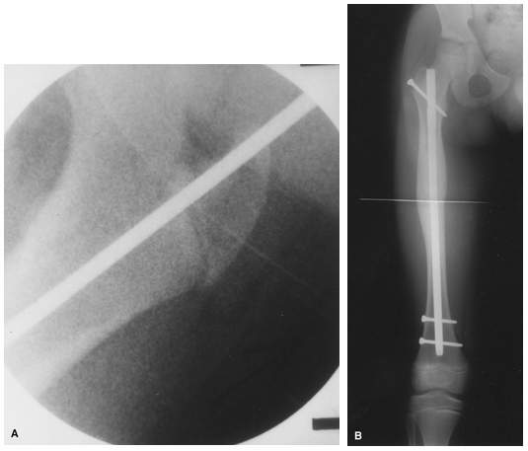
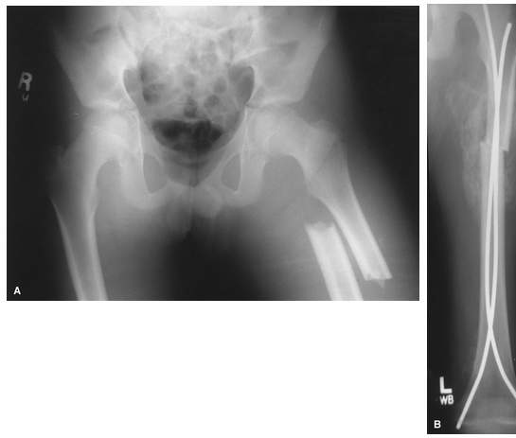
Fractura diafisiaria de femur
Tratamiento
No quirúrgico : -tracciones
-reducción yeso pp
Quirúrgico : -politraumatizado
-expuestas
-hueso patológico
->10a >6a

Slide 18
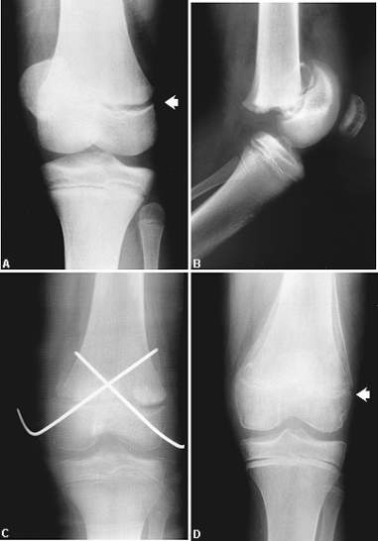
Fractura femur distal
Disyunción fractura distal del fémur
Lo mas frecuente Salter Harris II (Epifisiolisis distal)
Diagnostico:
Rx Rodilla AP-L-Axial de Rotula
RNM o ECO son el GS si se sospecha Fx Fisiaria
Rx a las 2-3 semanas de Yeso pueden confirmar lesión Fisis

Slide 19
Fractura femur distal
Deformidad
Resultado de daño fisiario → Discrepancia longitud, deformidad angular.
Ocurre en 30-50% de Fx desplazadas.
Se puede prevenir con
Alineamiento anatómico de fisis.
Seguimiento estricto

Slide 20
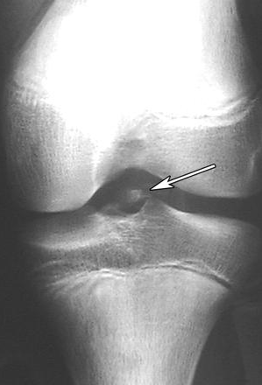
Fractura de espinas Tibiales
Fractura avulsiva del sitio inserción del LCA
Epidemiologia
Baja incidencia
8-14 años
Mecanismo
traumático
rápida desaceleración o hiperextensión de rodilla
Mismo mecanismo de rotura LCA en adulto
Lesiones asociadas
En 40 %
Lesión menisco
LCM
Daño capsular
Fractura osteocondral

Slide 21
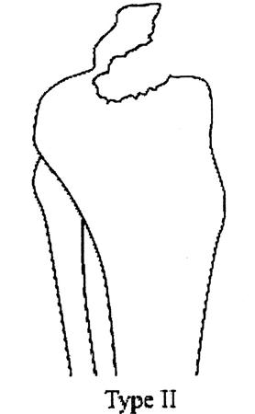
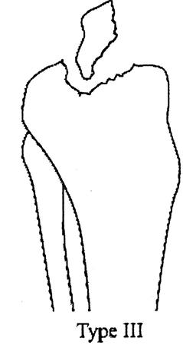
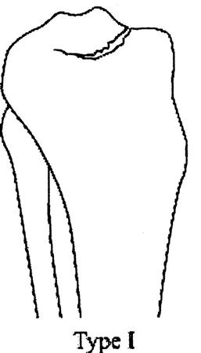
Fracturas de espina tibiales
Clasificación Meyers y McKeever
I No desplazada
II Desplazada con contacto posterior
III Completamente desplazada
Estudio
Rx AP-L- Axial Rotula
TAC pre op o duda diagnostica
RNM gold standard : Lesiones asociadas

Slide 22
Fracturas de espinas tibiales
No Qx
Reducción cerrada, Artrocentesis ( manejo de hemartrosis) Inmovilizar a 0-20°
Tipo I y Tipo II que se reduzcan fácil.
Qx
RAFI o Artroscopia
Tipo III o Tipo II que no se reducen.
Complicaciones
Artrofibrosis
Más común con manejo quirúrgico
Alteraciones fisis
Laxitud LCA

Slide 23
Fracturas de TAT
Generalemente en adoscentes
Epidemiologia
Menos del 1% de las fx pediatricas
H>> M
Edad 12 - 15
Mecanismo
Extensión brusca y activa de cuadriceps. (Salto, Carrera)
Común en Basketball, Futbol, Velocistas.
Lesiones asociadas
Sindorme compartimental
Deficit de extensión
Pronostico
Alta recuperación deportiva
Baja discrepancia de longitud.

Slide 24
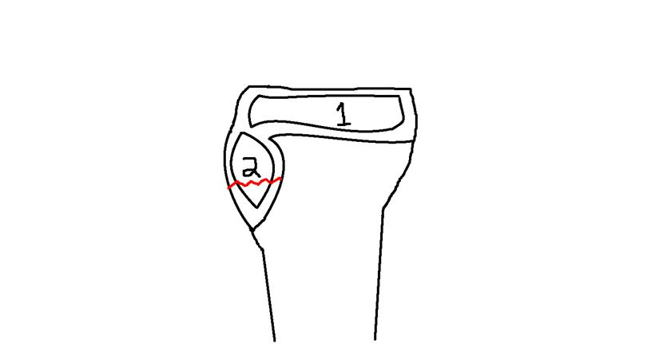
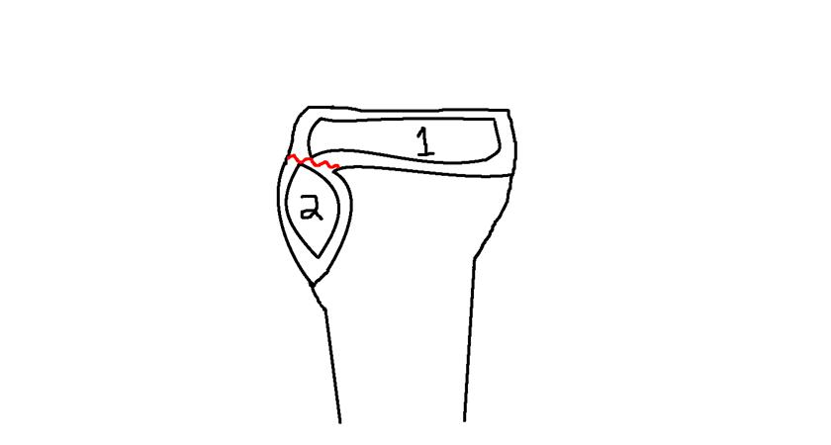
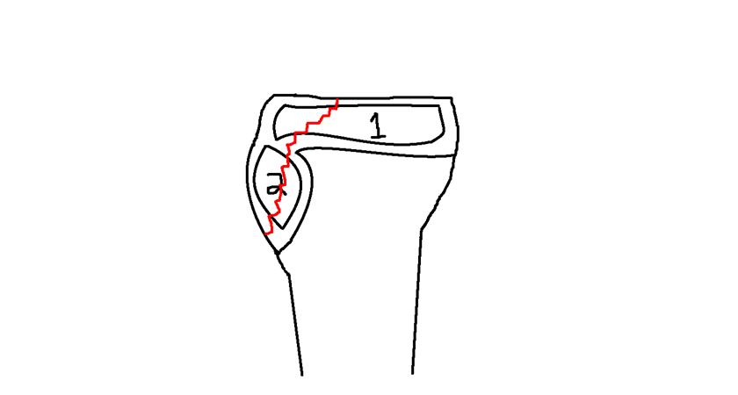
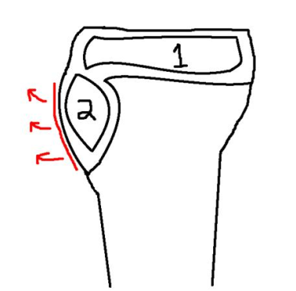
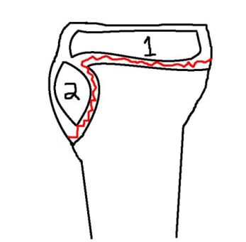
Fractura TAT
Watson Jones modificada por Ogden
Tipo 1 : Solo Apófisis
Tipo 2 : Se extiende a centro Osificación primario
Tipo 3 : Pasa el centro de osificación primario
Newer agrega 2 tipos
Tipo 4 : Extensión a posterior a traves de la fisis
Tipo 5: Avulsión periostica

Slide 25
Fractura TAT
Síntomas
Dolor agudo
Ocurre al saltar o inicio de carrera
Déficit de extensión AVo
Hemartrosis
Ex. Fisico
Dolor a la palpación TAT
Evaluación N-V importante
Sospechar posible Sd. Comparitmental.

Slide 26
Fractura TAT
Imagenologia
Rx AP-L-Axial Rotula
Contralateral si hay duda.
Rotación interna pone en perfil la TAT
TAC
Evaluar intraarticular o extensión posterior
RNM
Útil para determinar extensión de la lesion o lesiones asociadas
Notes:
No retrasar intervención si se sospecha Sd Compartimental

Slide 27
Fractura TAT
Tratamiento
No Qx
No desplazadas
Yeso Bota Larga
Qx
Fracturas desplazadas no reductibles
Reducción Cerrada + Fijación percutánea o RAFI
RAFI con artrotomia
Reducción abierta y sutura partes blandas
Complicaciones
Recurvatum
Síndrome Compartimental
Perdida de ROM
Bursitis
Por las OTS.

Slide 28
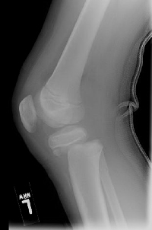
Fractura epifisis proximal de la tibia
Epidemiologia
> 1% de las fx pediátricas
Mecanismo
Alta energía
Fuerza varo - Valgo
Hiperextensión
Lesiones asociadas
Fractura tipo III de TAT
Lesión de arteria poplítea
Ligamentos
Sd. Compartimental

Slide 29
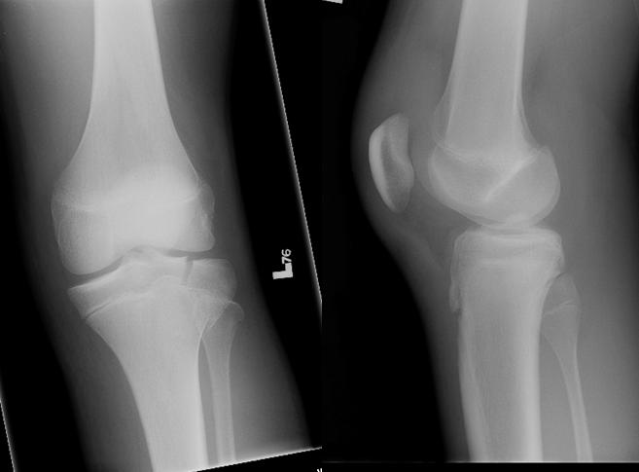
Fractura epifisis proximal de tibia
Presentacion
Imposibilidad de cargar
AVo, dolor fisiario
Puede haber inestabilidad AP. Varo-Valgo
Estudio
Rx AP-L- Axial Rotula ; Varo y Valgo en Stress, Oblicuas.
Clasificación S-H
TAC
Ver desplazamiento
GS para diferenciar SH III o IV

Slide 30
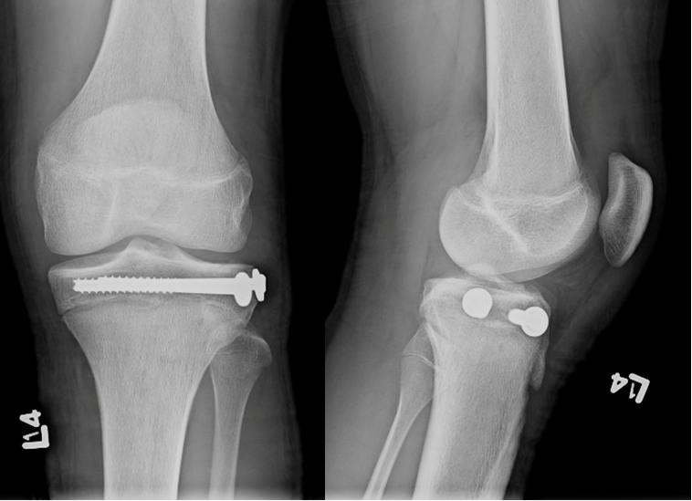
Fractura epifisis proximal de tibia
No Quirúrgico
Yeso Bota Larga
SH I y II estables
Fx no desplazadas
Tracción para reducción
Yeso en flexión de 20° 6 semanas
Quirúrgico
Fx desplazadas ; SH I y II inestables.
Reducción anatómica y fijacion percutánea
SH III y IV desplazadas
Tornillo paralelo a la fisis + Yeso por 6 semanas.
RAFI

Slide 31
Fractura epifisis proximal de tibia
Complicaciones:
-Perdida de reducción
-Alteraciones de crecimiento
-Sd. Compartimental
-Inestabilidad Ligamentaria

Slide 32
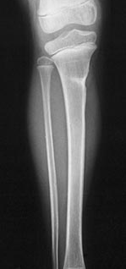
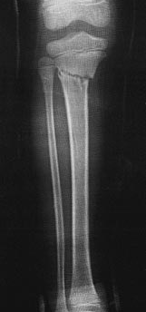
Fractura Metafisis Proximal de Tibia
Se presenta entre los 3 a 6 años de edad
Mecanismo
Baja energía con fuerza en valgo
Significancia clínica por su tendencia al valgo.
Fenómeno de Cozen – Etiología desconocida

Slide 33
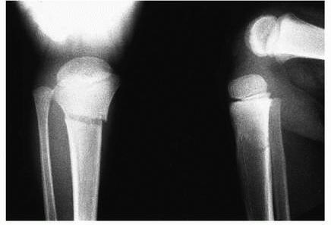
Fractura Metafisis Proximal de Tibia
Presentacion clinica:
Dolor, AVO, Imposibilidad de cargar
Descartar compromiso N-V
Descartar Sd Compartimental
Estudio
Rx AP-L-Axial de rotula

Slide 34
Fractura Metafisis Proximal de Tibia
No Qx
Fx no desplazada ; 6-8 semana .
Yeso Bota larga con moldeado en Varo
Fracturas desplazadas ; Yeso casi en extensión ( 10° flexión)
Reducción en pabellón + Yeso en Varo
Quirúrgico
Irreductible, P.Blandas interpuestas. (Periosteo o Pata de ganso)
Raro necesitar fijación.

Slide 35
Fractura Metafisis Proximal de Tibia
Deformidad en valgo
Observar por 1 a 2 años.
Resolución espontanea
Explicar a los padres
Si falla en resolver
Hemiepifisiodesis medial en inmaduros
OTT en maduros
Discrepancia longitud
Habitualmente es mas larga ( 9mm)
Explicar a los padres que no resuelve.
Pocas veces trae problemas.

Slide 36
Fracturas diafisiarias de pierna
< 6 años → oblicua o espiral ^{c}/ desplazamiento mínimo → trauma indirecto
Toddler's Fractures no desplazada
6 a 11 años fractura transversal con peroné; por trauma directo
En adolescentes como adultos
1/3 proximal 13%, 1/3 medio 45%, 1/3 inferior 42%
70% tienen una fractura de peroné asociada
Expuestas <5%

Slide 37
Fractura diafisiria de Pìerna
Tratamiento ortopedico
Yeso BL 3 a 4 semanas en descarga → BC
Reducción aceptable
Alineación dentro de 5 a 10º en todos los planos -Énfasis plano coronal
Rx semanal x 2 a 3 semanas
Fractura Transversa > 10 años
Reducción adecuada
Al menos 50% de aposición ósea
<5 a 8º de angulación sagital y coronal
Propensos a varo residual y recurvatum
Yeso contacto de tres puntos
Tobillo 15 a 20º flexión plantar

Slide 38
Fractura diafisiaria de Pierna
QUIRÚRGICO (< 5%)
Inestabilidad de la fractura
Pérdida de reducción
Conminución y acortamiento significativo
Fractura desplazada en paciente esqueléticamente maduro
Tipo de OTS
TENS anterógrados
Tutor externo por 4 a 6 semanas → Yeso BC x 3 a 4 semanas
Agujas K en niños menores → Retiro a las 4 semanas
CEM → Adolescentes

Slide 39
Fractura metafisiaria distal
Similar a Metafisiarias proximales
Tallo verde + común
Cortical posterior se fractura mientras que anterior se somete a compresión
Tratamiento
<6 años yeso BC durante 4 a 6 semanas
Niño mayor o con fx desplazada → Yeso BL con rodilla flexionada a 40º x 3 a 4 semanas
Luego 2 a 3 semanas con Yeso BC

Slide 40
Fractura peroné aislada
Rara
Golpe directo en cara lateral
Reparan con inmovilización sencilla
Fx Proximales → daño N. Peroneo Común
Importante excluir presencia de lesión de la fisis distal de la tibia

Slide 41
Fractura x stress
Tibia sitio más común en población pediátrica (10 – 15 años)
Posteromedial o posterolateral
Peroné menos común → 3 a 8 años
Patinadores sobre hielo
Dolor extremo proximal de pierna sin trauma
Descartar infección, osteoma osteoide o sarcoma osteogénico
Rx + a las primeras 2 semanas después de síntomas
Engrosamiento cortical (formación ósea perióstica y endostal)
Uso de Cintigrama, TAC o RNM
Tratamiento
Modificación de la actividad física
Restricción de actividad x 6 semanas o sin dolor

Slide 42
Fracturas Transicionales
Introducción
Fracturas que ocurren en un periodo de 18 meses previos al cierre completo de la fisis de la tibia distal . (14 años mujeres, 16 años hombres).
Lesión a menudo deportiva, provocada por rotación externa y/o supinación del pie.
7-15% de las disyunción fractura en los adolescentes.
Wuerz, T. H., & Gurd, D. P. (2013). Pediatric physeal ankle fracture. Journal of the American Academy of Orthopaedic Surgeons, 21(4), 234-244.
Notes:
La fisis tibial distal se cierra aproximadamente a los 14 años en las niñas y a los 16 años en los niños.6 Antes del cierre completo de la fisis, hay una transición
período que dura aproximadamente 18 meses en el que la fisis comienza a cerrarse de manera constante. El cierre comienza en el centro, seguido del cierre anteromedial, posteromedial y lateral. Las fracturas de transición ocurren en este período. Mientras que la fisis permanece abierta, la cara lateral de la fisis tibial distal es más débil, lo que hace que esta área sea más susceptible a lesionarse cuando está estresada. La rotación externa de un pie en supinación, una lesión común relacionada con los deportes, puede
conducen a la separación del cuadrante anterolateral del cuadrante anteromedial de la epífisis.25 Aproximadamente del 7% al 15% de todas las fracturas fisarias en adolescentes son fracturas transicionales.20 Estas fracturas que involucran sólo la epífisis son fracturas juveniles de Tillaux. Las fracturas de triplano se extienden hacia la metáfisis.
de la tibia distal.

Slide 43
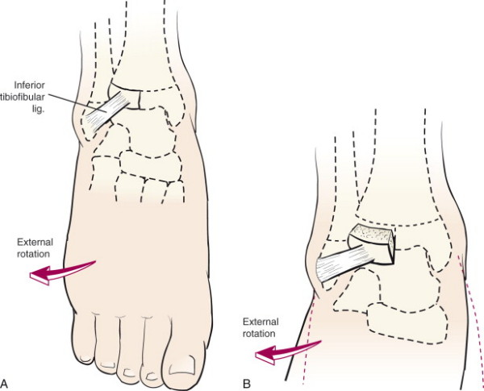
Fractura de Tillaux
Es la fractura de la porción lateral de la tibia distal.
Corresponde a un fractura SH III, con un rasgo vertical que se extiende hacia la superficie articular a través de la fisis lateral.
Clinica
A menudo, mecanismo traumático poco claro.
Paciente presenta dolor y aumento de volumen en el tobillo afectado, NO TOLERA CARGA
Error diagnostico frecuente, como esguince de tobillo. Correlacionar con epidemiología.

Slide 44
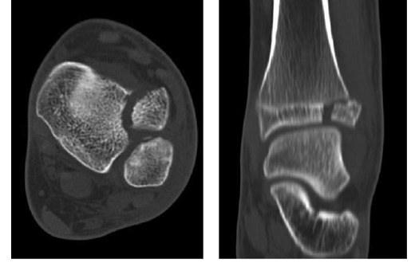
Fractura de Tillaux
Proyección AP, lateral y mortaja.
La sobreposición ósea puede dificultar la evaluación del desplazamiento óseo.
TC indicado en los casos que se sospeche un desplazamiento mayor a 2 mm —> Planificación quirúrgica.

Slide 45
Fractura de Tillaux- Tratamiento
Reducción cerrada:
Comprobar reducción bajo RX.
Yeso bota larga con pie en rotación interna.
Radiografía de control, control seriado
Mantener bota larga por 3-4 semanas sin apoyo, cambiar a bota corta en posición plantígrada por 3 semanas.

Slide 46
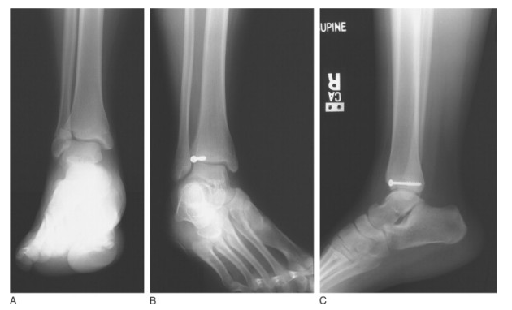
Fractura de Tillaux- Tratamiento
Reducción abierta:
Indicaciones:
Desplazamiento mayor a 2 mm luego de una reducción cerrada.
Objetivo: mantener congruencia articular, prevenir patología degenerativa precoz, inestabilidad.

Slide 47
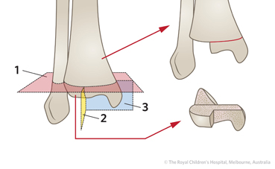
Fractura Triplanar
Descrito por Lynn en 1972, como una fractura que transcurre por los planos coronal, transverso y sagital.
Baja frecuencia, 6-8% de las fracturas que comprometen la fisis distal de la tibia (SH IV).
Afecta a adolescentes, levemente menores a los de Tillaux (X: 13,5 años, 10-16 años).

Slide 48
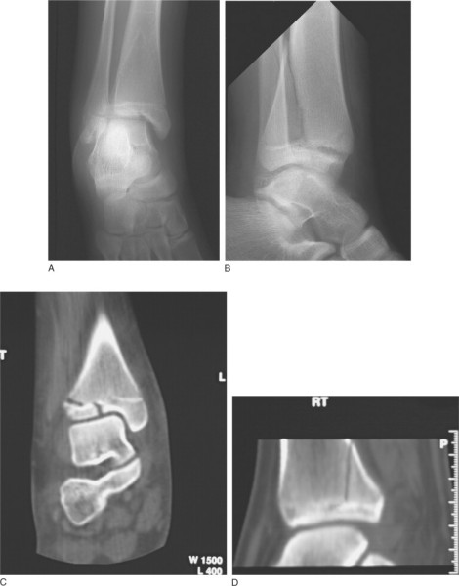
Fractura Triplanar
Imagenologia
Rx
TAC

Slide 49
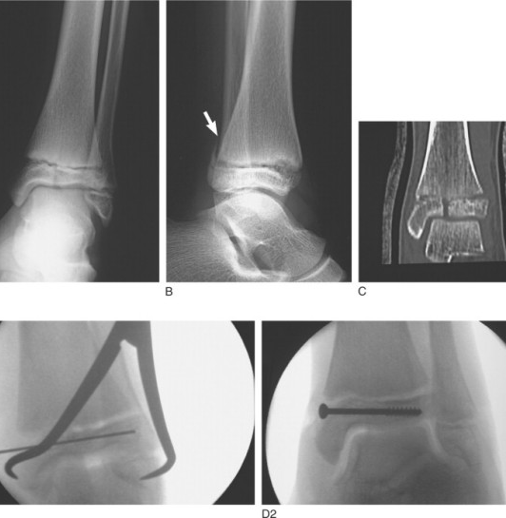
Fractura Triplanar
Tratamiento
Cerrado
Desplazamiento = o < 2mm
Extra articular
Abierta
Desplazamiento > 2mm
Reducción no satisfactoria

Slide 50
Lesiones traumáticas EEII en esqueleto inmaduro
Dr Nicolás Melgarejo A
Servicio Traumatología y Ortopedia infantil
Hospital Clínico San Borja Arriaran

